Slide 1
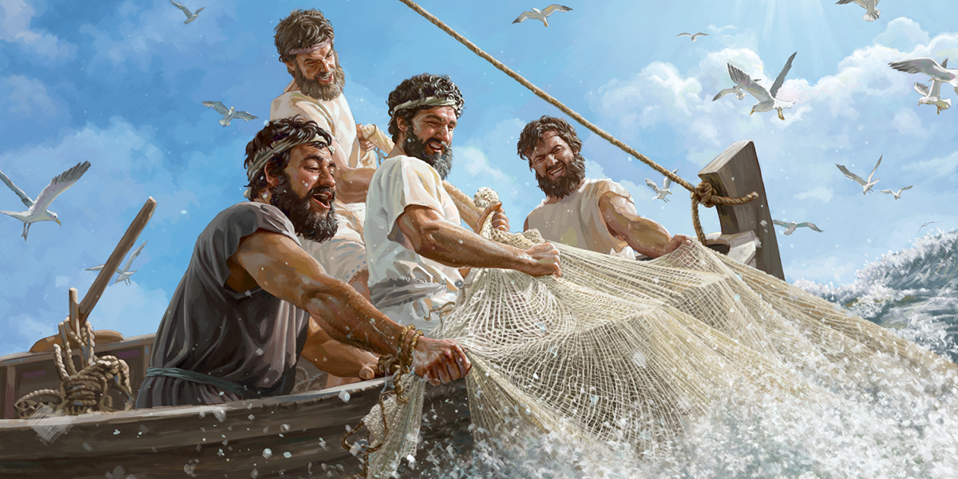
LAS BARCAS
DE GALILEA

Slide 2
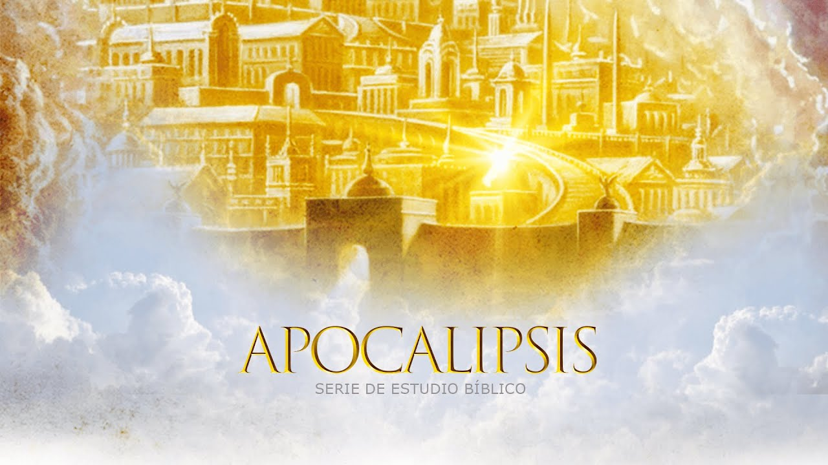

Slide 3
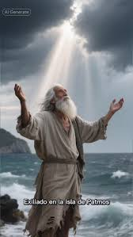
LA REVELACIÓN DE JESUCRISTO (cap.1 - continuación)
Una visión sobrecogedora. (1:9-20)
Todo por la Causa (v.9). El apóstol Juan se presenta como “hermano” a sus lectores, y participante con ellos en la aflicción, pero también en la realidad común de ser parte del reino de Dios y en la perseverancia en la fe por Jesucristo. Es una introducción realista que no desconoce la experiencia del sufrimiento, y es, a la vez, alentadora de la fe.
El da a conocer por qué se hallaba en la isla de Patmos: Es por la causa del Señor, por ser anunciador del Evangelio y por dar testimonio del Señor Jesús. No está allí por ser un delincuente, sino por ser un guerrero de la FE.
“…en el Espíritu, en el día del Señor” (v.10). Estar “en el Espíritu” equivale a estar lleno del Espíritu Santo y en Su presencia, un estado espiritual que lo hace apto para recibir y percibir revelaciones y operaciones extraordinarias de parte del Señor. La frase “en el día del Señor” es resuelta por la Traducción en Lenguaje Actual (TLA), que directamente dice: “…un domingo quedé bajo el poder del Espíritu Santo”. El Nuevo Testamento así llama al domingo – “El día del Señor” – por ser el día en que Jesús resucitó.

Slide 4
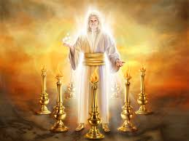
“Una gran voz como de trompeta” (v.10). Aquí está el inicio de la experiencia sobrecogedora de Juan que, en la intimidad profunda con Dios, es sorprendido por esa voz tronante detrás de él, que se presenta como “el Alfa y la Omega…” (v.11). Aquí sí queda muy claro que se trata del Señor Jesucristo, por las palabras que expresa a continuación. Y viene la instrucción directa a Juan: “Escribe…”, y se menciona como primeros destinatarios a las 7 iglesias de la región que hoy se denomina Asia Menor.
Un encontronazo de alta gloria (vs.12-16). Lo primero en llamar la atención de Juan son “7 candeleros de oro”, que pareciera que forman una circunferencia que tiene como centro a “uno semejante al Hijo del Hombre”, cuya apariencia es majestuosa e imponente: como de Sumo Sacerdote (la túnica que “llegaba a los pies”, como fue vestido Aarón, el primer sumo sacerdote); como Rey (el cinto de oro sobre Su pecho), y como Juez perfecto (los pies “semejantes al bronce bruñido”); Sus cabellos son “blancos como la nieve”, y Sus ojos “como llama de fuego”; el sonido de Su voz es “como estruendo de muchas aguas”, en Su diestra hay 7 estrellas; de Su boca sale “una espada aguda de doble filo”, y Su rostro es “como el sol cuando resplandece en su fuerza”.

Slide 5
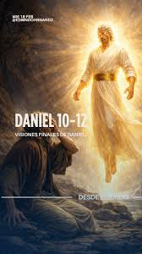
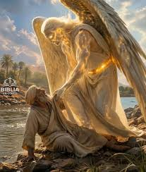
La similitud con la visión del profeta Daniel.
Alrededor de 625 años atrás, el profeta Daniel, que se hallaba en un ayuno de 21 días, en la búsqueda de Dios, tuvo una visión a orillas del río Hidekel, el actual río Tigris (Dn.10:5-6). La visión coincide con la de Juan en Patmos (Ap.1:13-15): Un varón con vestido de lino, ceñido con oro, ojos como llama de fuego, pies semejantes al bronce bruñido, voz como el estruendo de una multitud. Daniel también se queda sin fuerzas y cae en un profundo sueño (Dn.10:8-9). Esta semejanza no es simple coincidencia; se trata de lo que se llama Cristofanía, una manifestación de Cristo en el A.T., antes de venir en forma de hombre.
Algunos no aceptan que es Cristo, y aducen que es un ángel de alta gloria; su principal argumento es que en el v.13 aquel personaje dice a Daniel que durante 21 días se le opuso el principado de Persia, un ser demoníaco de alto rango; y dicen: Es inaceptable que Cristo no pueda vencer a un demonio y que, de paso, necesite la ayuda del arcángel Miguel (vs.13,21). El razonamiento es correcto, pero en realidad, la misma narración deja ver que del v.10 – 14 se trata de un personaje distinto, se entiende que un ángel (se piensa que es Gabriel, que aparece en Caps. 8 y 9), que le fue enviado a Daniel (vs.10,11). En el v.16 es otra vez el Señor, y luego otra vez surge aquel ángel.

Slide 6
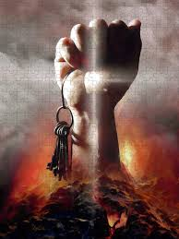
¡Cómo no se iba a espantar Juan y caer como muerto a Sus pies¡ (v.17). Juan, quien había estado tan cerca de su Señor, es sorprendido ahora por una combinación extragrande de señorío, autoridad y dominio, y todo en medio de un tronar poderoso de la voz del Hijo de Dios.
La diestra apaciguadora del Señor (v.17). Y detrás de este gesto tierno, Jesús Se identifica ante Juan: “No temas, Yo soy el primero y el último (El Eterno), y el que vivo y estuve muerto (¡Es el Señor!), mas he aquí que vivo por los siglos de los siglos (aquí es declaración del Hijo y es frase usada para Dios en Gálatas 1:5, 1ª Pedro 5:11 y Apocalipsis 4:9-10, para celebrar Su eternidad). Lo mismo que la Biblia declara para el Padre lo hace con el Hijo.
“Tengo las llaves de la muerte y el hades” (v.18). Esto de “tener las llaves” expresa autoridad, dominio, control soberano (comp. Is.22:22). Cristo venció a la muerte por medio de Su resurrección; Él es el soberano. Jesús tiene también autoridad sobre el hades (seol en el AntiguoTestamento), el lugar de los muertos, que también significa sepulcro. Por esto es que Pablo exclama: “¿Dónde está, oh muerte, tu aguijón? ¿Dónde, oh sepulcro, tu victoria?” (1 Co.15:55).

Slide 7
“Escribe…”.
Y aquí está otra vez presente el carácter profético de la visión de Juan: “…las cosas que has visto, y las que son, y las que han de ser después de estas.” (v.19).
El mismo Señor devela a Juan el significado de las siete estrellas en Su mano diestra, y de los siete candeleros: “Las 7 estrellas son los ángeles de las 7 iglesias, y los 7 candeleros que has visto son las 7 iglesias.”
Unas reflexiones provechosas.
No nos parqueamos en el entendimiento; busquemos qué podemos aprender y recibir de este estudio. Estas preguntas son para nosotros:
Reconocimos a Cristo como Rey y Sumo Sacerdote. Él intercede por nosotros ante el Padre. ¿Hay algo de ti que promueva Su intercesión a tu favor? ¿Una carencia? ¿Un pecado? ¿Declive en tu vida espiritual? ¿Una necesidad?
La grandeza gloriosa de Cristo estremeció fuertemente a Juan. ¿Con qué actitud te acercas a Cristo? ¿Confianza y respeto profundo? ¿Con o sin admiración a Su majestad? ¿Con gratitud pero no con respeto? ¿Con temor reverente y confianza a la vez? ¿Qué crees que Él desea de ti?
El Señor no está distante, sino en medio de Su iglesia. Él te conoce, te examina, te corrige, te ministra, te alienta, te llama. ¿Qué tanto Le atiendes?

